Slide 1

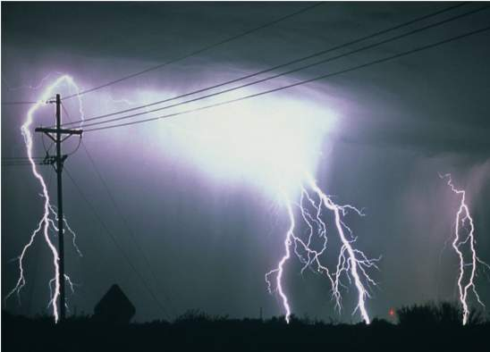
苏教版 五年级 语文 上册 第六组
天火之谜

Slide 2
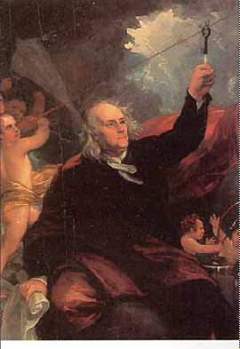
这是一只 的风筝。
________细铁丝
________麻绳
________铜钥匙
________丝带

Slide 3
这是一只 的风筝。
拴了细铁丝
系着铜钥匙
结了丝带

Slide 4
细铁丝是用来吸收天电；麻绳是淋湿后导电；
铜钥匙是用来传电放电的 ；
丝带？

Slide 5
1.富兰克林发现麻绳上的纤维“怒发冲冠”般地竖了起来。这是麻绳带电的信号！
2.富兰克林发现麻绳上的纤维全都竖了起来。这是麻绳带电的信号。
请你比较一下这两个句子有什么不同。

Slide 6
……富兰克林用手指靠近铜钥匙，“啪”的一声，骤然闪现一道蓝色的火花，他的手臂一阵发麻。富兰克林欣喜若狂地喊道：“成功了！成功了！我捉住‘天电’了！”

Slide 7
人们已经习惯地认为天上地下是两个世界，雷暴是神灵的火焰，怎么可以同人间的事物混为一谈呢？不仅一般人不相信他的推论，就连许多自称有学问的人也对他冷嘲热讽。面对人们的取笑，富兰克林决定通过实验来揭开雷电的秘密。

Slide 8
富兰克林早就观察到，天上的雷暴与静电放电现象有很多相似之处：它们都会发光，光的颜色相同，光的方向相似，都伴随着爆炸声，都能毙伤动物……由此他大胆地推测，雷暴就是人们熟知的放电现象。

Slide 9
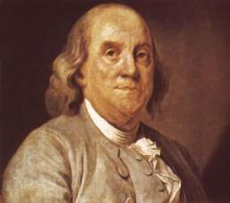
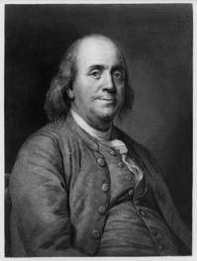
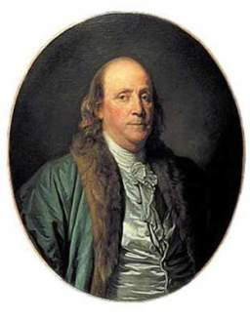
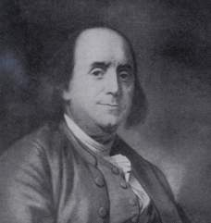
富兰克林

Slide 10
风筝实验
观察推测
震惊世界
发明避雷针

Slide 11
可怕的天火
观察推测
风筝实验
震惊世界
发明避雷针

Slide 12
作业：
1.把这个故事讲给不知道的人听。
2.分别用“欣喜若狂”“不足为奇”说一句话。

Slide 13

避雷针的故事
富兰克林在附近的铁匠铺定做了一根9英尺长的顶端尖削的铁杆，把它安放在烟囱顶上。铁杆的下端拴上鹅的翎管那么粗的金属线，然后将金属线沿楼梯引到屋子里的金属水泵上，而水泵是通向地下的。他又把屋里的那段金属线分成两股，两股线的终端相距6英寸，各挂上一只小铃，两只铃的中间，用丝线吊着一只小铜球。当金属线有电流通过时，铃上的铜球就会响起来。

Slide 14
他写道：“在频繁地从上方的铃吸取火花和为电瓶充电后，一天夜里，我被楼梯上响亮的劈啪声惊醒了。我跳了起来，开门出去，我察觉到那铜球不是像往常那样在铃之间颤动，而是被支开，离开两只铃有一定的距离；当那火通过时，有时候很响亮、迅疾的劈啪声从一只铃到另一只铃，有时候呈一条连续不断、浓稠的白色溪流，看上去有我的手指般粗细，这时，整个楼梯亮如白昼，人们可以捡得起一根针来。” 那些铃在富兰克林的家里响了好些年。

Slide 15
看来，尽管他竖起那根铁竿主要是来取电做实验，但他也想到了用它来保护自己的房屋。10月1日他写给柯林森的信中谈了风筝的事后，加上了一段附言，言及了避雷针：“我很高兴听说我的实验在法国取得成功，及他们开始在他们的建筑物上使用尖状物。在那以前，我们已经在我们法院和市政大楼的屋顶安装了。”这是最早的关于避雷针实际应用的信息。

Slide 16
再见！

